Slide 1
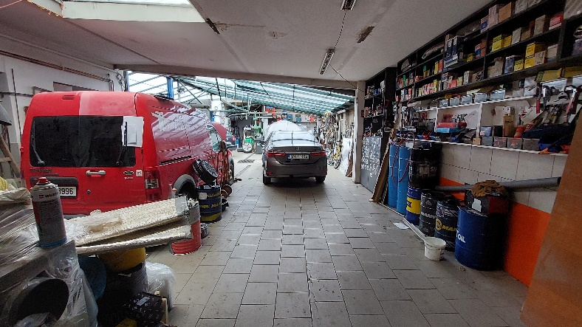
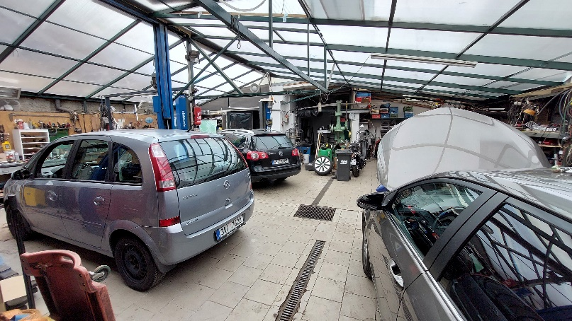
Zručnosti získané z programu Erasmus+
Stlačte ľubovoľné tlačítko na spustenie videa

Slide 2
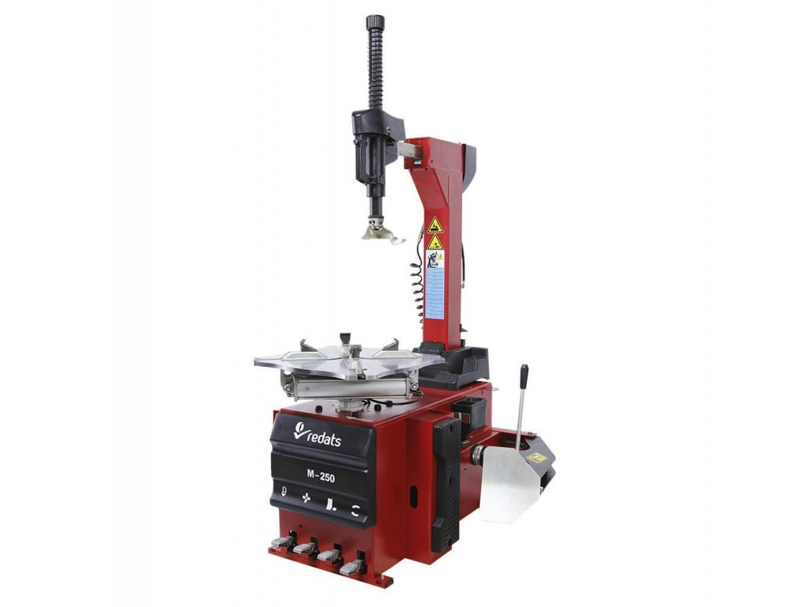
Prezúvanie a vyvažovanie kolies
Najprv dáme dole koleso alebo kolesá z motorového vozidla ( ďalej len „auto“ ),
Všetky závažia odmontujeme, v prípade hliníkových kolies odlepíme závažia, a odkrútime vnútro ventilu na dofúkanie
Použijeme stroj zvaný Vyzúvačka ( obr. č.1 ),
Odlepíme pneumatiku od disku s touto pomôckou ( viď foto ),
Položíme disk na „stôl“ a zaistíme, aby sme pneumatiku vedeli oddeliť od disku pomocou takzvanej „vežičky“ ( viď foto ),
Vezmeme pneumatiku z disku a nahradíme novou pneumatikou, ktorá je totožná rozmermi predošlej pneumatiky,
Obr. č.1

Slide 3
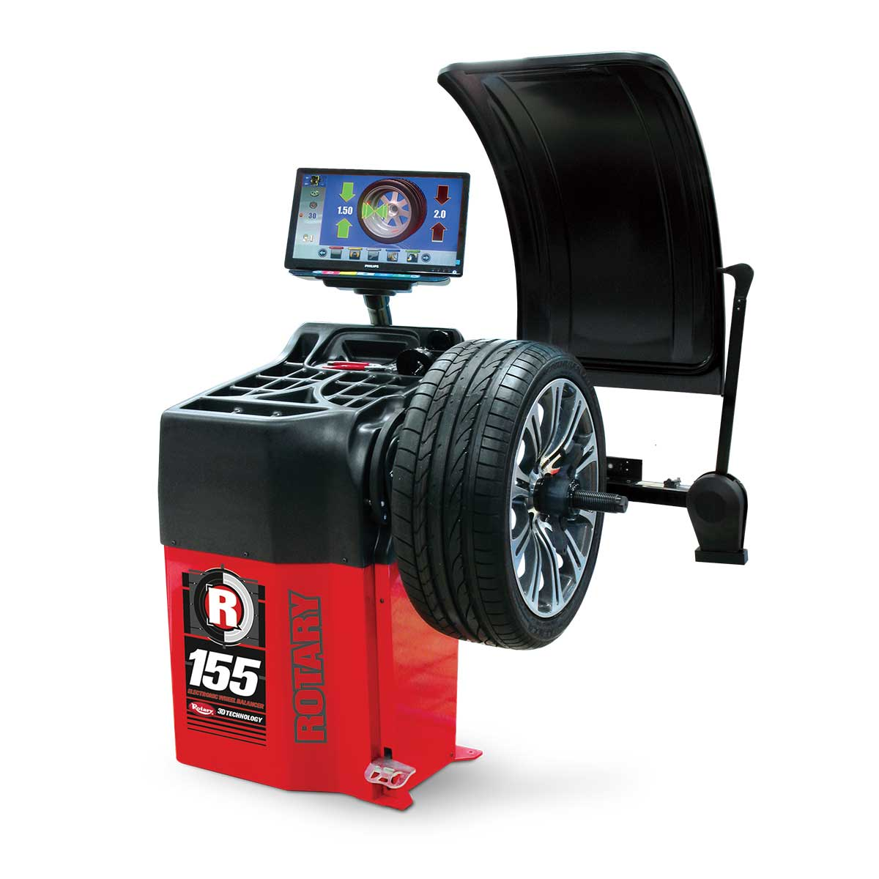
Prezúvanie a vyvažovanie kolies - Pokračovanie
Pomocou „vežičky“ novú totožnú pneumatiku nasadíme na disk,
Natlakujeme pneumatiku, až kým nesadne na disk, a potom natlakujeme na danú hodnotu podľa auta
Nasledujúci nástroj je Vyvažovačka ( viď obr. č.2)
Umiestnime koleso podľa fotografie vedľa
Do počítača zadáme rozmery disku a pneumatiky, Napr. PNEU : 195/65 R15 91H DISK : 6J x 15 H2 ET38
Vyvažovačka nám určí, kde je potreba závažia,
Po prezutí a vyvážení nasadíme kolesá naspäť na auto.
Obr. č. 2

Slide 4
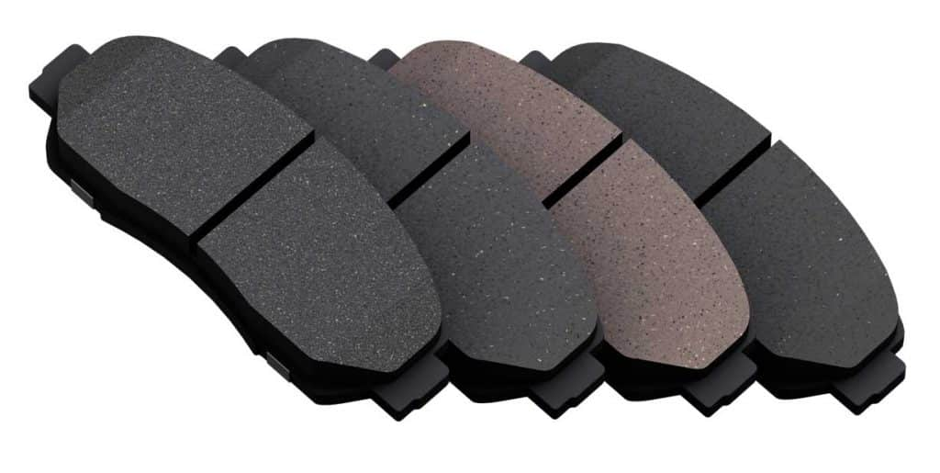
Výmena bŕzd
Dáme dole koleso, odmontujeme hornú časť brzdového strmeňa a položíme ho na také miesto, aby brzdová hadička nebola pod napätím z váhy strmeňa
Vyberieme staré, použité brzdové doštičky a odpojíme spodnú časť brzdového strmeňa tak, aby to vyzeralo takto:
Dáme dole brzdový kotúč
Nasadíme nový kotúč na náboj,
Uchytíme spodnou časťou brzdového strmeňa,
Nové doštičky vložíme do spodnej časti strmeňa,
Doštičky prichytíme hornou častou strmeňa
Nasadíme koleso

Slide 5
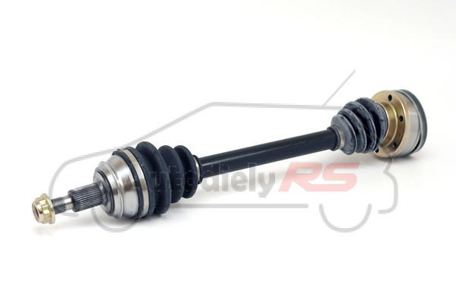
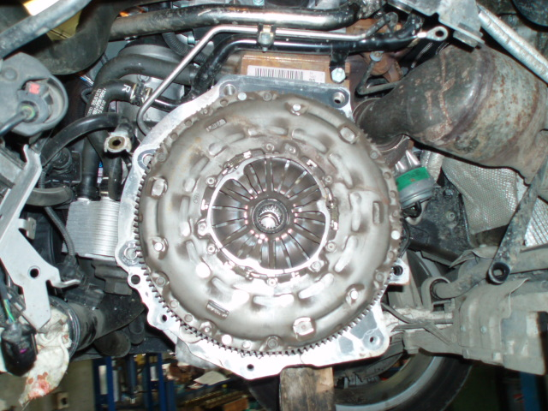
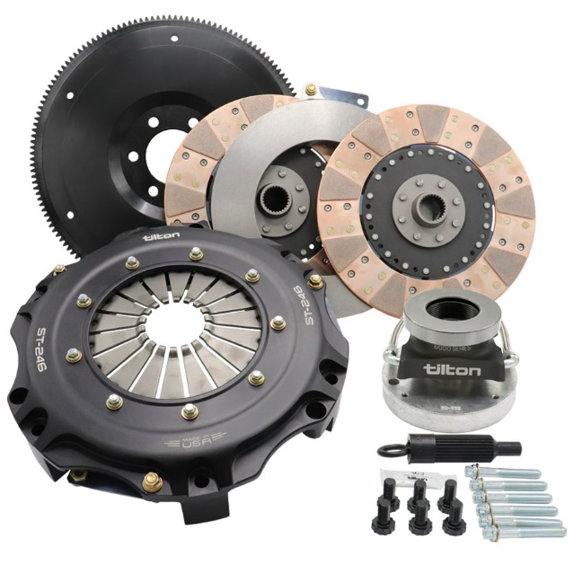
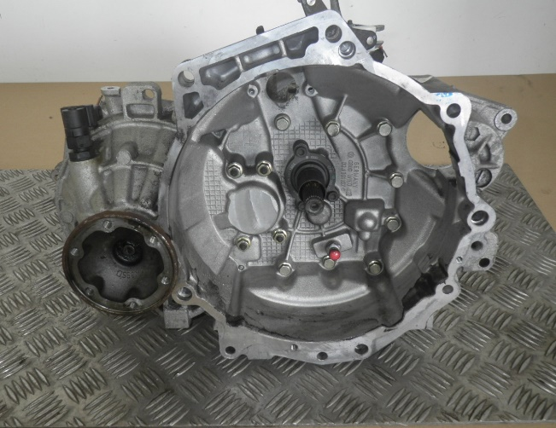
Výmena spojky
Dáme dole predné kolesá, ak máme predný náhon
Odpájame brzdy podľa predošlej snímky,
Odpojíme poloosi,
Odpojíme prevodovku od motora tak, ako je na obrázku :
Odpojíme spojku kompletne so zotrvačníkom,
Keďže máme prístup k simeringu na kľukovke, tak ju prezrieme, či náhodou nie je poškodená alebo stará. Ak je alebo keď bola dávno menená, tak sa odporúča ihneď vymeniť,
Nasadíme nový alebo pôvodný zotrvačník s novým ložiskom ( ak bol starý, poškodený alebo vydratý ),
Spojku uložíme na zotrvačník a nasadíme prevodovku
Poskladáme prednú hnaciu nápravu ( poloosi a brzdy)
Nasadíme koleso

Slide 6
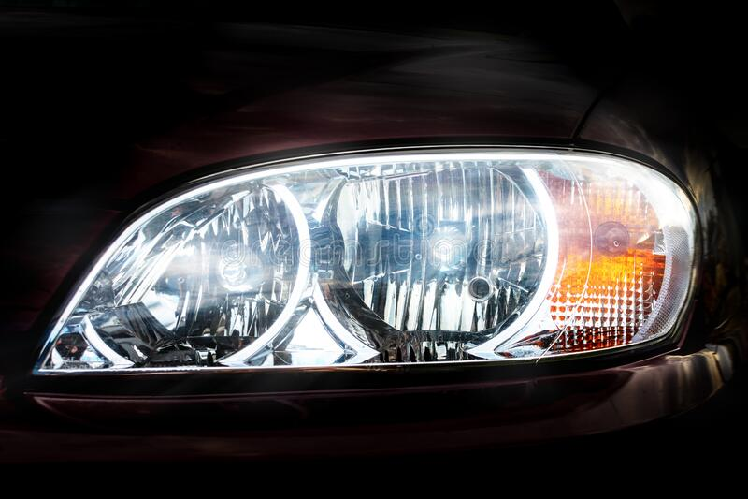
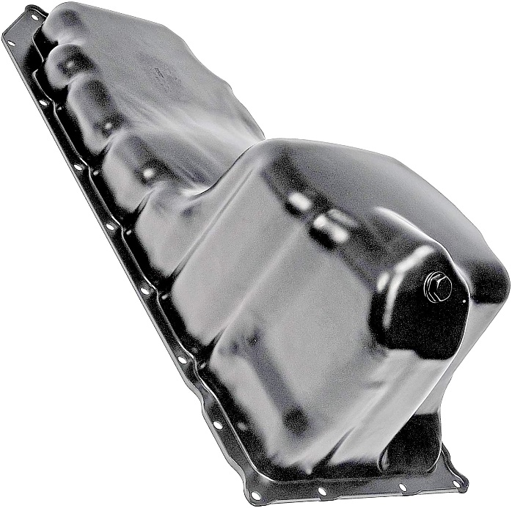
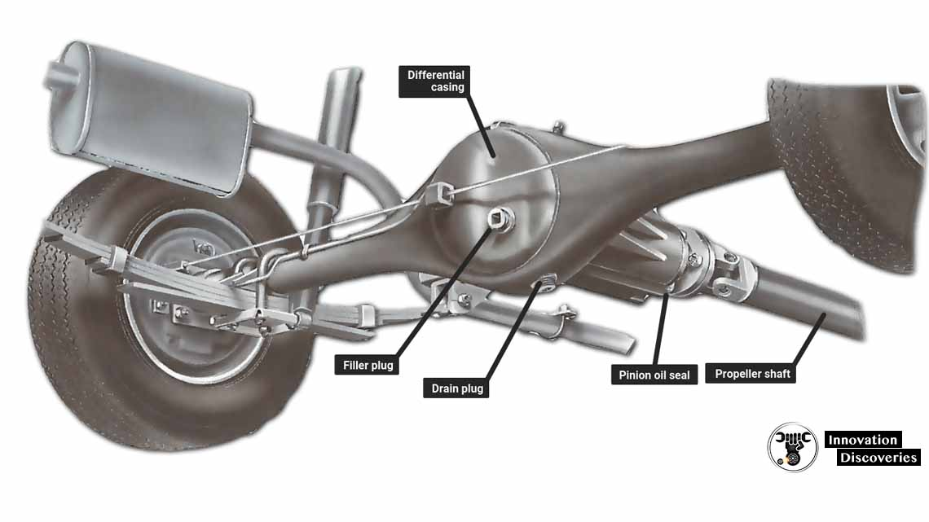
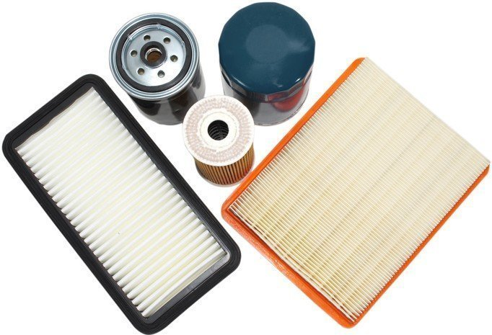
Servisná prehliadka
Auto s rozohriatym motorom dáme na zdvihák a vypustíme olej z olejovej vane pomocou skrutky
Po vypustení oleja vymeníme príslušné filtre ( olejový, palivový, kabínový a vzduchový )
Dolejeme správny olej podľa servisnej knižky alebo podľa výrobcu
Keď toto máme, presunieme sa ďalej po karosérii
Prezrieme prednú aj zadnú nápravu, či nie sú poškodené alebo „zhrdzavené“,
Prezrieme svetlá, či sú správne nastavené
Ak toto všetko je v poriadku, auto môže opustiť dielňu

Slide 7
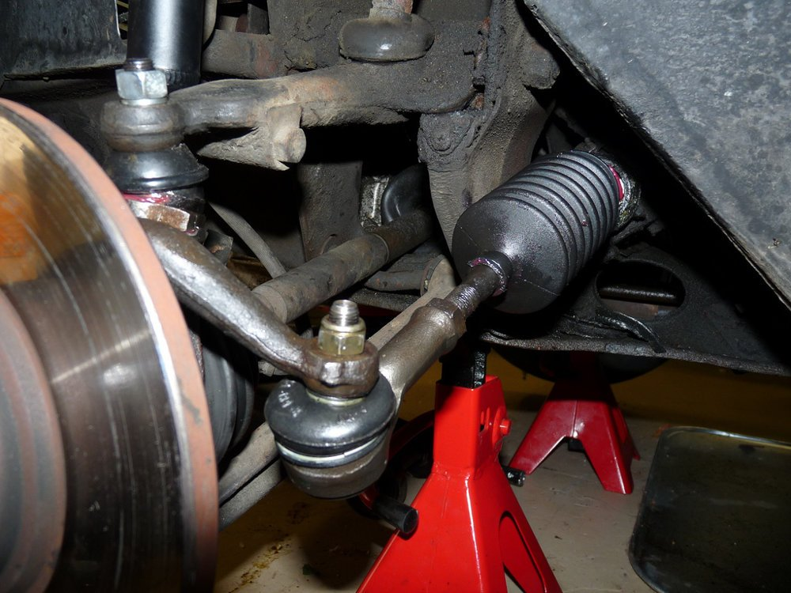
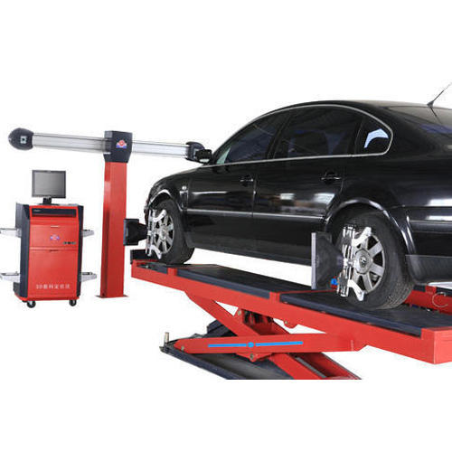
Geometria
Pred použitím Geometrie, uvoľníme matky na čapoch riadenia, dofúkame kolesá podľa potreby a prezrieme vôľu v čapoch,
S autom prejdeme na Geometriu a na kolesá nasadíme kamery a terče,
Na počítači geometrie nastavíme značku, model, typ karosérie a ročník auta,
Podľa počítača buď doťahujeme alebo uvoľňujeme matku riadenia,
Po úspešnom nastavení geometrie auto je pripravené,

Slide 8
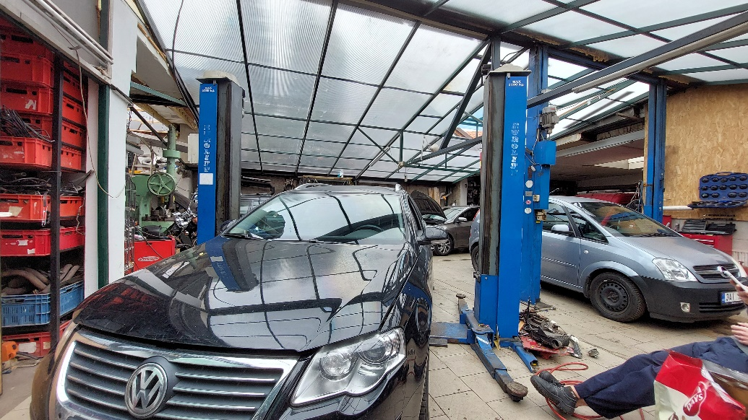
Ďakujem za pozornosť!!

